Slide 1
স্বাগতম

Slide 2
পরিচিতি
শ্রেণি: পঞ্চম
বিষয়: বাংলা
পাঠ: ঘাসফুল
পাঠ্যাংশ: আমরা ঘাসের .........তারারা ফোটে।
অধ্যায়: চতুর্দশ
পৃষ্ঠা: ৭৩
শিল্পী সাহা
সহকারী শিক্ষক
৩০ নং ঘশিবাড়ীয়া গন্ধবাড়ীয়া সরকারি প্রাথমিক বিদ্যালয়।
কালিয়া, নড়াইল।

Slide 3
শিখনফল
শোনাঃ ১.2.1 উচ্চারিত পঠিত বাক্য কথা মনোযোগ সহকারে শুনবে।
১.3.1 নির্দেশনা শুনে পালন করবে।
১.3.3 উপদেশ শুনে পালন করবে।
১.3.6 শুদ্ধ উচ্চারণে প্রশ্ন করতে ও উত্তর দিতে পারবে।
বলাঃ 1.1.2 যুক্তবর্ণ সহযোগে তৈরি শব্দযুক্ত বাক্য স্পষ্ট ও শুদ্ধভাবে বলতে পারবে।
1.3.3 শুদ্ধ উচ্চারণে প্রশ্ন করতে ও উত্তর দিতে পারবে।
2.1.1 প্রমিত উচ্চারণে ও ছন্দ বজায় রেখে কবিতা আবৃত্তি করতে পারবে।
পড়াঃ ১.3.2 পাঠে ব্যবহৃত যুক্তব্যঞ্জন সংবলিত শব্দযোগে গঠিত বাক্য সাবলীলভাবে
পড়তে পারবে।
1.5.1 বিরামচিহ্ন দেখে অর্থযতি ও শ্বাসযতি বজায় রেখে স্তবক সাবলীলভাবে
পড়তে পারবে।
লেখাঃ 1.4.3 যুক্তব্যঞ্জন সহযোগে গঠিত নতুন নতুন শব্দ ব্যবহার করে বাক্য লিখতে
পারবে।
২.1.4 পাঠয়বইয়ের কবিতা লিখতে পারবে।
2.3.12 পাঠ সংশ্লিষ্ট প্রশ্নের উত্তর দিতে পারবে।

Slide 4
এসো আমরা একটি ভিডিও দেখি
https://www.youtube.com/watch?v=DiPB9fYb_5k

Slide 5
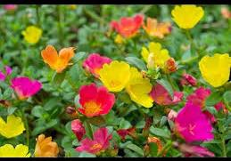
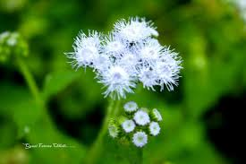
এসো আমরা ছবি দেখি
ছবিতে তোমরা কি কি দেখতে পাচ্ছো?

Slide 6
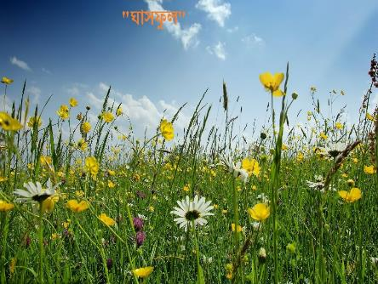
আজকের পাঠ
“ঘাসফুল”
জ্যোতিরিন্দ্র মৈত্র

Slide 7
কবি পরিচিতি

Slide 8
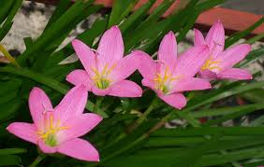
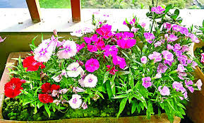
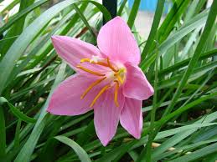
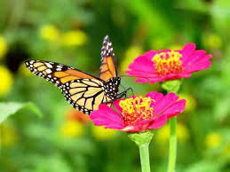
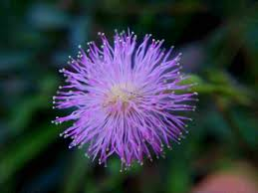
আমরা ঘাসের ছোট ছোট ফুল
হাওয়াতে দোলাই মাথা,

Slide 9
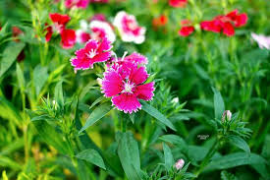
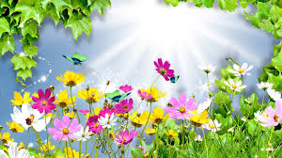
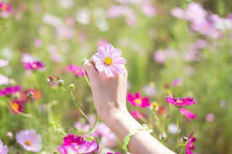
তুলো না মোদের দলো না পায়ে
ছিঁড় না নরম পাতা
শুধু দেখ আর খুশি হও মনে
সূর্যের সাথে হাসির কিরণে
কেমনে আমরা হেসে উঠি আর
দুলে দুলে নাড়ি মাথা।

Slide 10
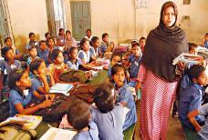
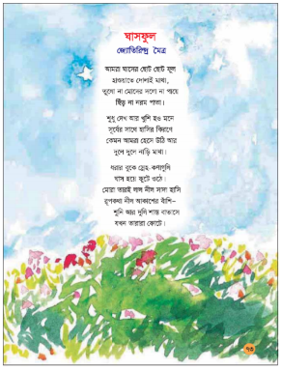
শিক্ষকের পাঠ
* শিক্ষক নির্ধারিত পাঠ্যাংশটুকু প্রমিত উচ্চারণে পড়বেন আর শিক্ষার্থীরা নির্দিষ্ট শব্দের ও লাইনের নিচে আঙুল রেখে শিক্ষকের সাথে মেলাবে।

Slide 11
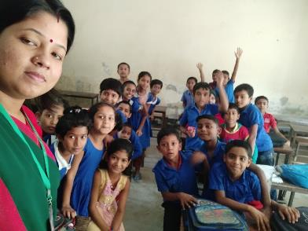
শিক্ষক ও শিক্ষার্থীর পাঠ
শিক্ষকের সাথে শিক্ষার্থীরাও তাল, ছন্দ বজায় রেখে প্রমিত উচ্চারণে কবিতাংশটুকু আবৃত্তি করবে।

Slide 12
* নতুন শব্দ খুঁজে বের করি ও অর্থ বলি
দোলাই
মাথা নাড়ানো
হাওয়াতে ঘাসফুলের মাথা দোলাচ্ছে।
কিরণ
আলো
সূর্যের কিরণে চারিদিক ঝলমল করছে।
ধরা
পৃথিবী
আমাদের ধরা অনেক সুন্দর।
তারারা
আকাশের তারকারাজি
রাতের আকাশে তারারা ঝলমল করে।।

Slide 13
দলীয় কাজ:
শিক্ষার্থীরা দলে তাদের প্রিয় ফুল সম্পর্কে লিখবে।
ফুলের নাম:
ফুলের বিভিন্ন অংশের বর্ণনা:
কোথায় হয়:
ব্যবহার:
কেন প্রিয় ফুল:

Slide 14
# ঘরের ভিতরের শব্দগুলো খালি জায়গায় বসিয়ে বাক্য তৈরি করিঃ
ধরার
দোলাই
কিরণ
তারারা
দোলাই
ক) ছোট ছোট ফুল হাওয়াতে ............... মাথা ।
খ) সকালে সূর্যের ............... ততটা তীব্র হয়না।
গ) ............ বুকের স্নেহ কণাগুলি ঘাস হয়ে ফুটে ওঠে।
ঘ) আঁধার আকাশে ............... মিটিমিটি করে চায়।
কিরণ
ধরার
তারারা
# সমার্থক শব্দ:
খুশি= আনন্দ, সূর্য= অরুণ,
কিরণ= আলো, দুলে দুলে = নাড়িয়ে নাড়িয়ে ।

Slide 15
কবিতার মূলভাব
ঘাসফুল যে কী আনন্দে বেঁচে আছে , জীবনকে উপভোকরছে সে কথাই এখানে তারা নিজেরা বলছে। ফুল ছিড়ে, পায়ের নিচে পিষে মানুষ যেন তাদের কষ্ট না দেয় সেই মিনতি তারা করছে।দাছে ফুল ফুটলে তা দেখে আনন্দ পাওয়া চাই। ফুল ছেড়ার অর্থ ফুলকে মেরে ফেলা। গাছের যেমন প্রাণ আছে, ফুলেরও তেমনই প্রাণ আছে।

Slide 16
মূল্যায়ন
সংক্ষিপ্ত প্রশ্নঃ
১.ঘাসফুল কীসে মাথা দোলাই ?
২.কার মুখ দিয়ে কবিতাটি বলা হয়েছে ?
৩. ঘাসফুল কী মিনতি করছে? কেন মিনতি করছে ?
= ঘাসফুল হাওয়াতে মাথা দোলাই।
= ঘাসফুলের মুখ দিয়ে কবিতাটি বলা হয়েছে।
= ফুল ছিড়ে, পায়ের নিচে পিষে মানুষ যেন তাদের কষ্ট না দেয় সেই মিনতি তারা করছে। কারণ গাছে ফুল ফুটলে তা দেখে সকলেই আনন্দ পায়।

Slide 17
পাঠের সারসংক্ষেপ
* আজ আমরা “ঘাসফুল” কবিতাটির নির্ধারিত অংশুটুকু পড়েছি এবং কবিতাটি থেকে নতুন শব্দের অর্থসহ বাক্য তৈরি শিখেছি।কবিতা থেকে প্রশ্ন এবং যুক্তবর্ণযুক্ত শব্দ সহ পাঠের বিষয়বস্তু সম্পর্কে জেনেছি।

Slide 18
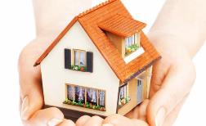
পরিকল্পিত কাজ
“ঘাসফুল” কবিতার প্রথম আট লাইন মুখস্ত করে খাতায় লিখবে।

Slide 19
* ঘরে থাকি, সুস্থ থাকি*
সবাইকে ধন্যবাদ

